Slide 1
ГЕОКВАНТОРИУМ КАК СРЕДСТВО ПОЗНАВАТЕЛЬНОГО РАЗВИТИЯ ДЕТЕЙ О ПЛАНЕТЕ ЗЕМЛЯ В ДОУ
ВОСПИТАТЕЛЬ ГДОУ ЛНР ЯСКВ «КОЛОКОЛЬЧИК»
ГОРОДА СТАХАНОВА
ЛОСКУТОВА ЕЛЕНА ФЕДОРОВНВА

Slide 3
Кванториум- это образовательная площадка для детей, которая позволяет им изучать науку и технологии в игровой форме.
Кванториум – это инновационный детский технопарк, где дети занимаются по принципу проектного обучения: постигают теорию и тут же применяют её на практике.

Slide 4
АКТУАЛЬНОСТЬ:
предоставляет возможность изучать науки и технологии в увлекательной и игровой форме;
помогает развивать у детей логическое мышление, креативность и умение работать в команде;
подготавливает детей к будущей профессии связанной с науками и технологиями ,что является важным фактором для успешной карьеры в современном мире.

Slide 5
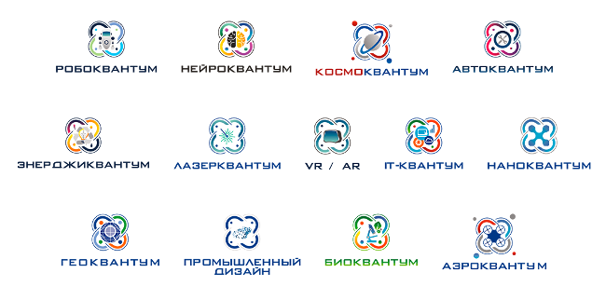

Slide 6
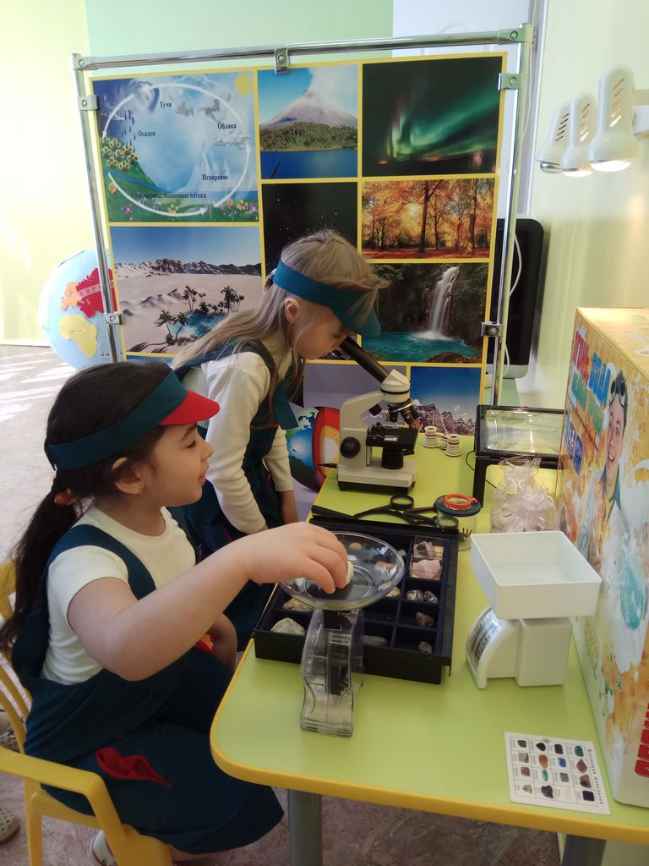
Мини- кванториум позволяет развивать интеллектуальные и творческие способности у детей. Идея мини- технопарка заключается в том, что играя дети осваивают передовые технологии и учатся применять теоретические знания на практике. Основной задачей мини-кванториума является воспитание будущих высококлассных специалистов в стратегически важных областях российской науки и техники.

Slide 7
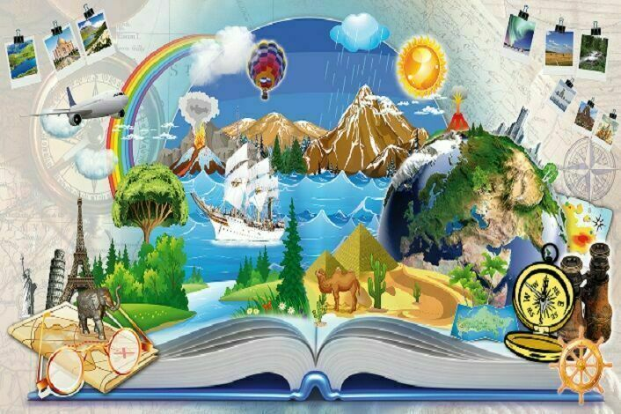
ГЕОКВАНТУМ
Геоквантум- это уникальное образовательное пространство, которое помогает детям изучать мир вокруг себя, природные явления, процессы и развивать свои познавательные способности.

Slide 8
ОСНОВНЫЕ ПРЕИМУЩЕТСВА:
позволяет получить практические знания и навыки, которые могут быть использованы в реальной жизни;
способствует развитию творческого мышления и умение мыслить нестандартно;
способствует развитию коммуникативных навыков детей.

Slide 9
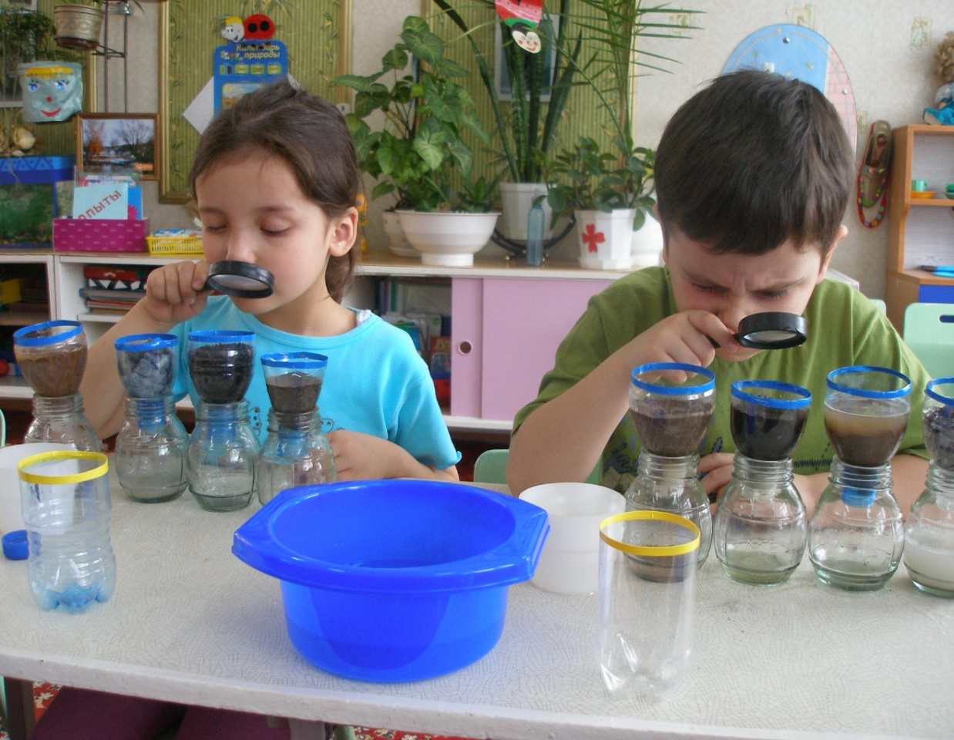
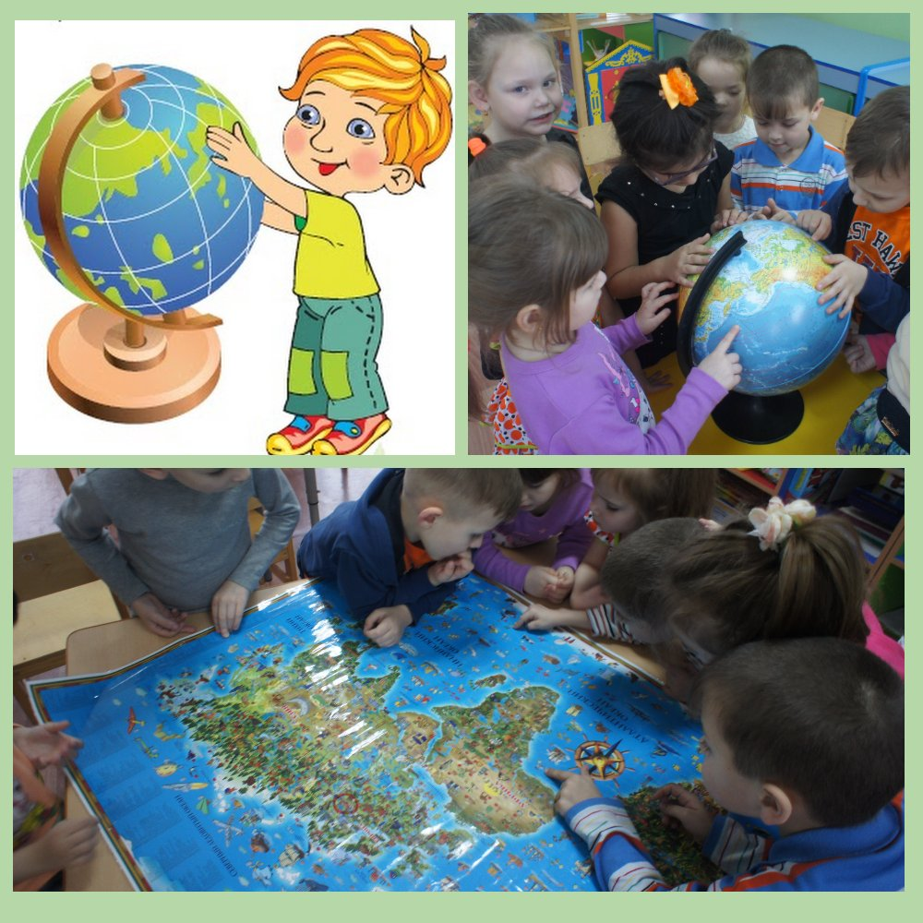
ИДЕИ ДЛЯ МИНИ-ГЕОКВАНТУМА
2. Изучение географии
1. Исследование различных природных материалов

Slide 10
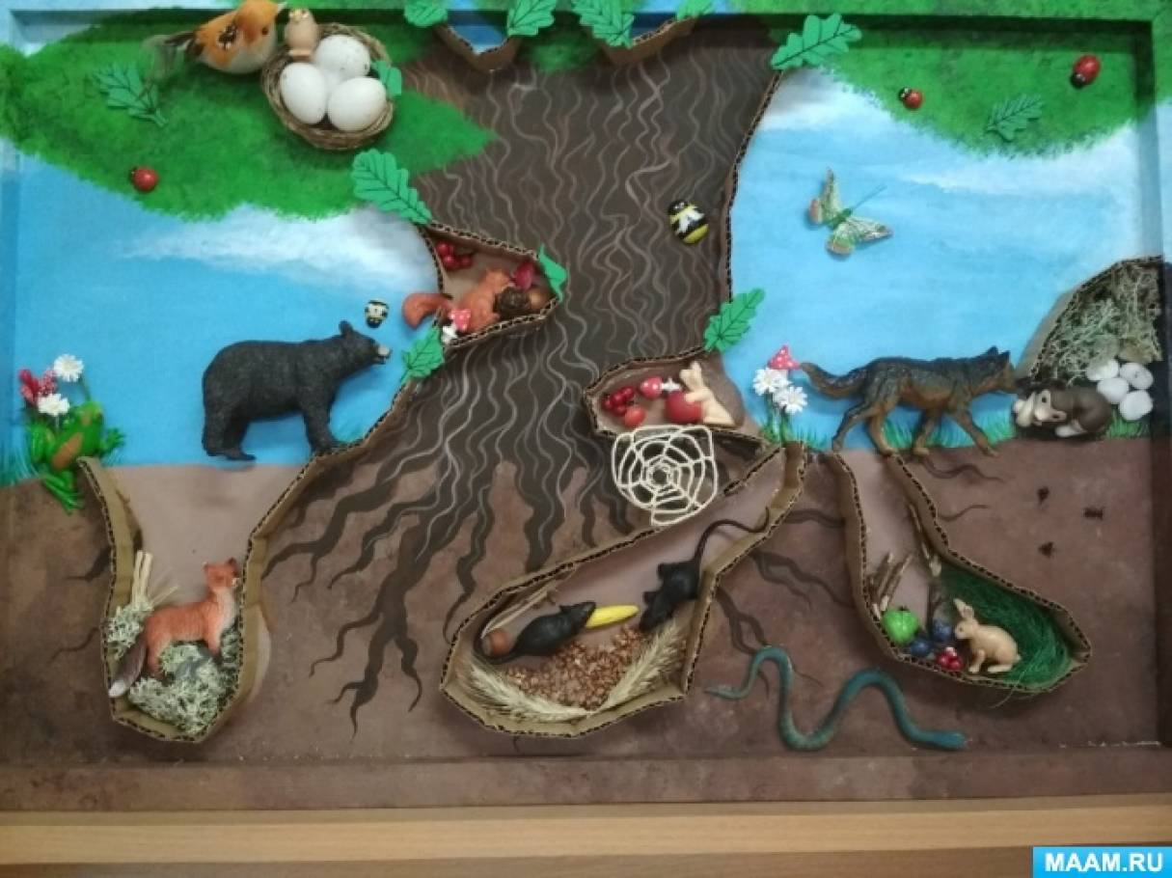
3. Исследование климата
4. Исследование экосистем

Slide 11
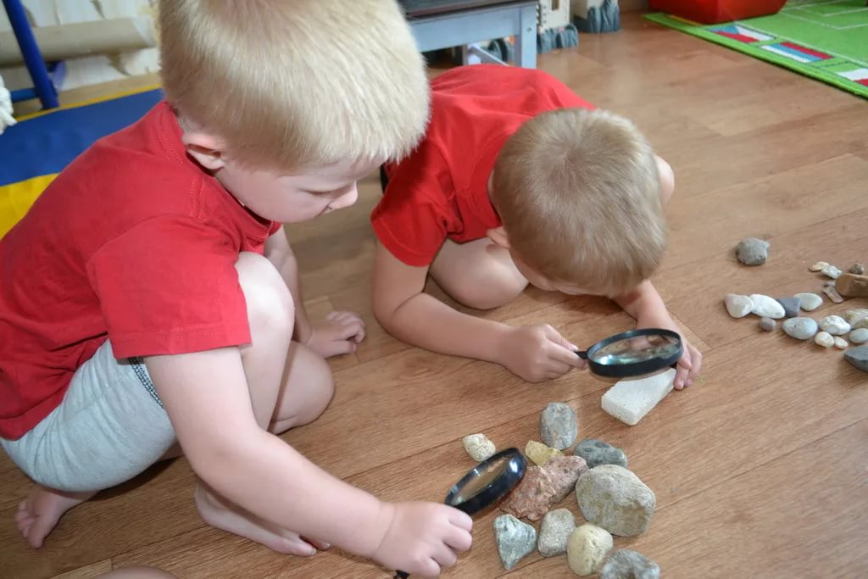
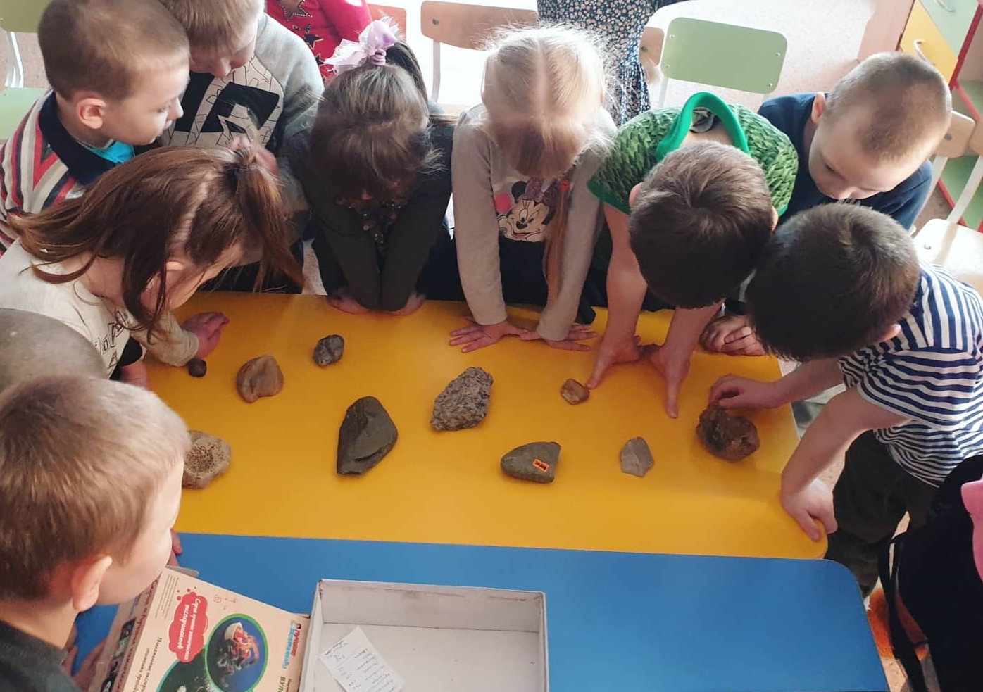
5. Исследование геологии

Slide 12
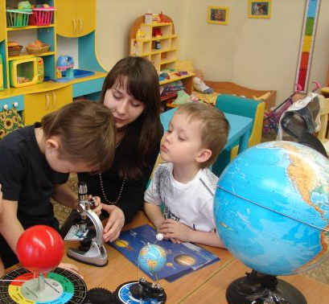
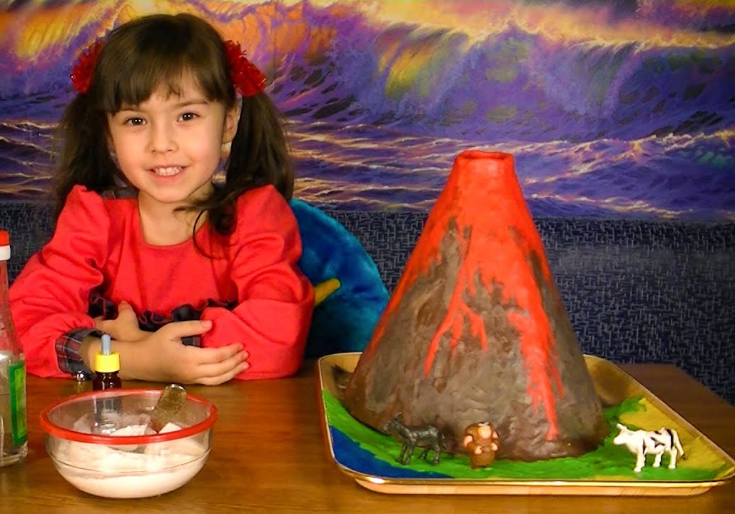
ТЕМЫ ПРОЕКТОВ
«Геодетство»
«Географический квест»
3. «Геоисследования»

Slide 13
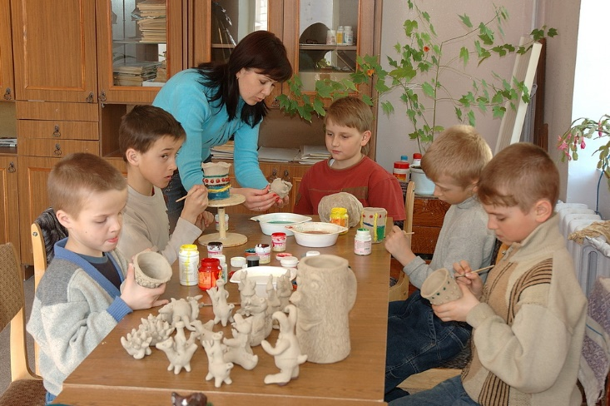
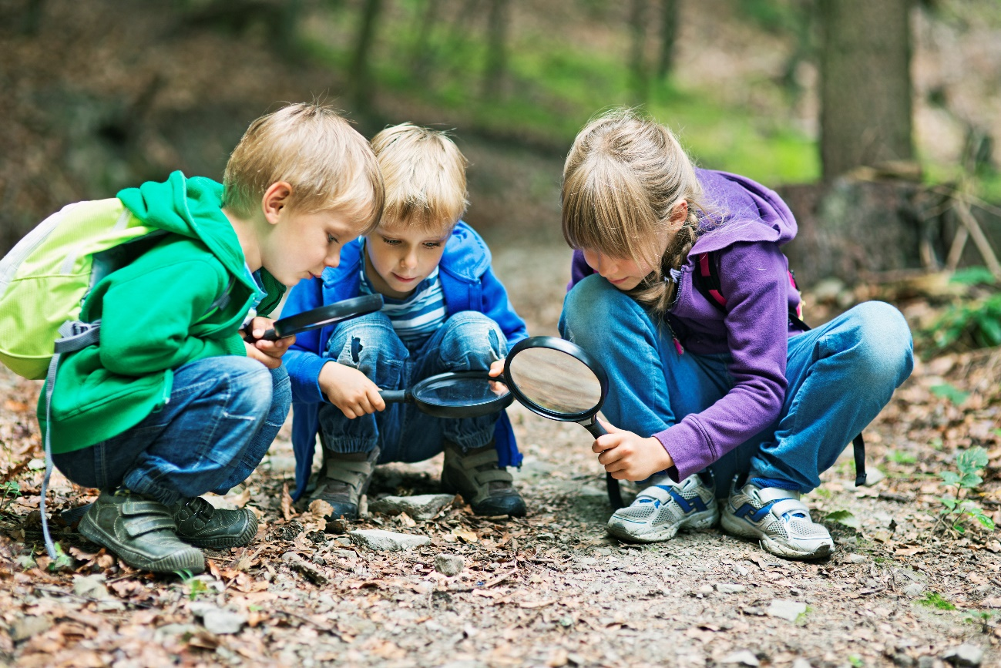
4. «Путешествие по стране Геологии»
5. «Геотворчество»
6. «Исследование в природе»

Slide 14
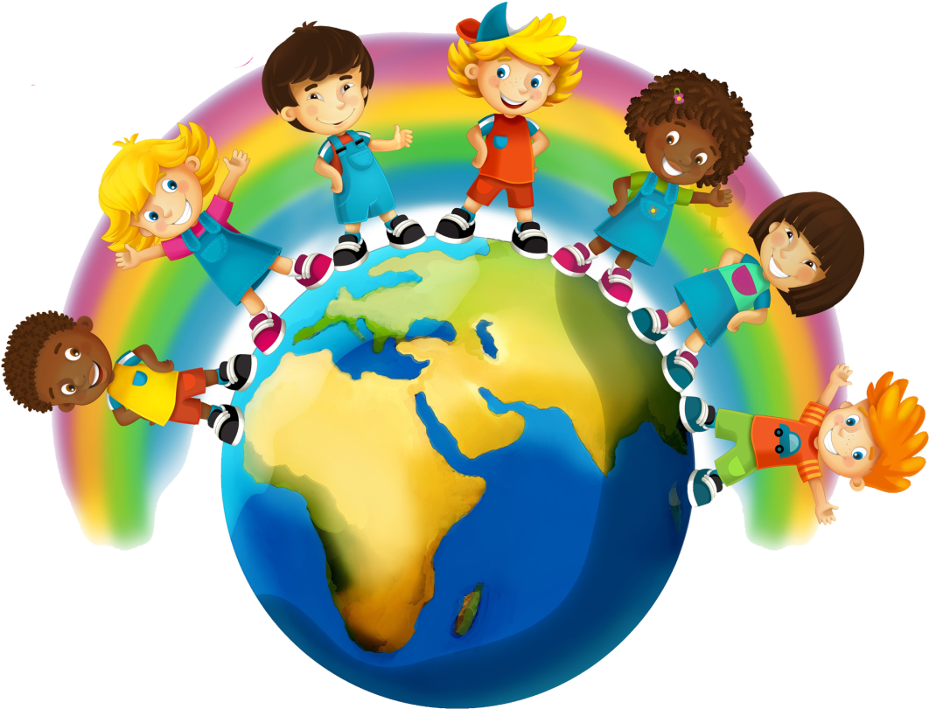
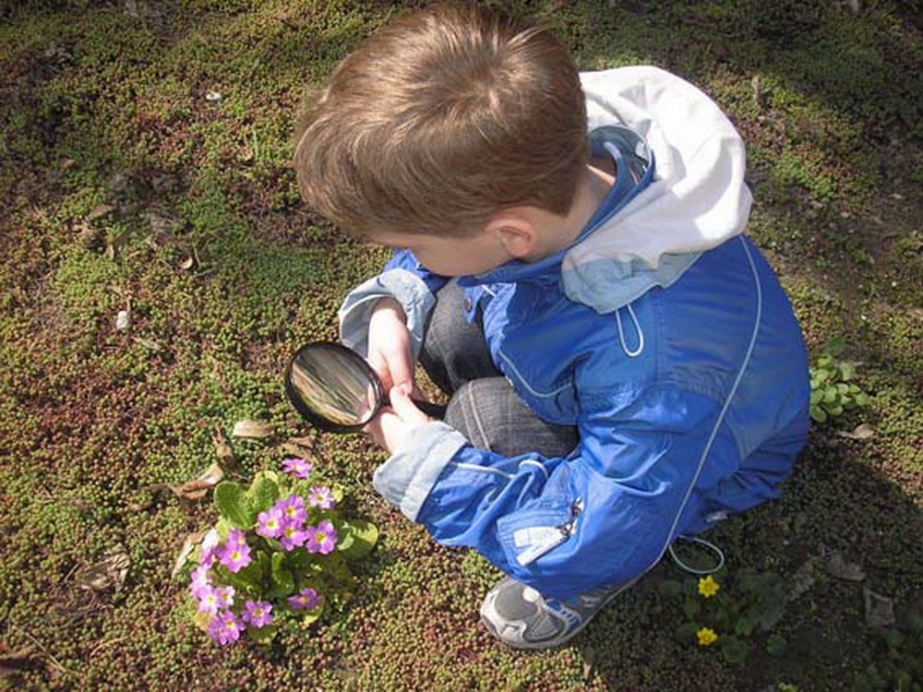
7. «Путешествие по карте мира»
8. «Экологический патруль»
9. «Планета Земля: от А до Я»

Slide 15
